Slide 1
迎新报告会
李润东

Slide 2

自我介绍
李润东
2017级硕士
张健研究员
程序分析与软件测试

Slide 3
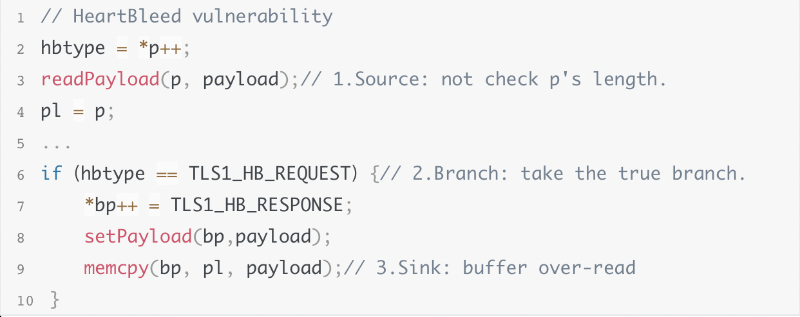
研究兴趣
如何自动化验证静态分析的结果？
心脏滴血漏洞的简化版

Slide 4
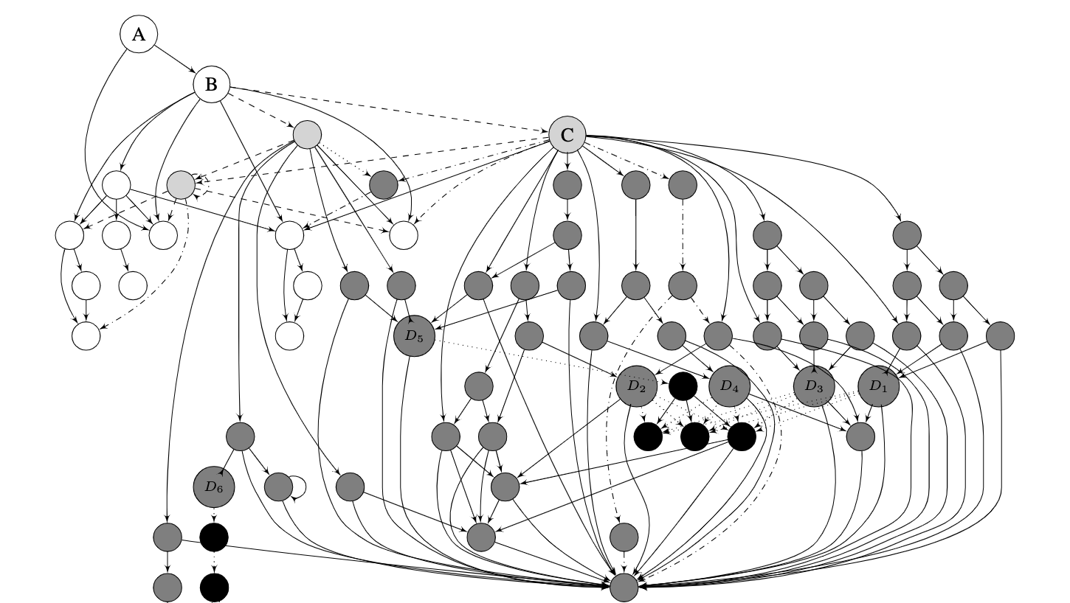
上述只是一个“Toy”，在真实场景中问题会非常复杂！
现实世界中程序员编写的某个程序的调用图

Slide 5
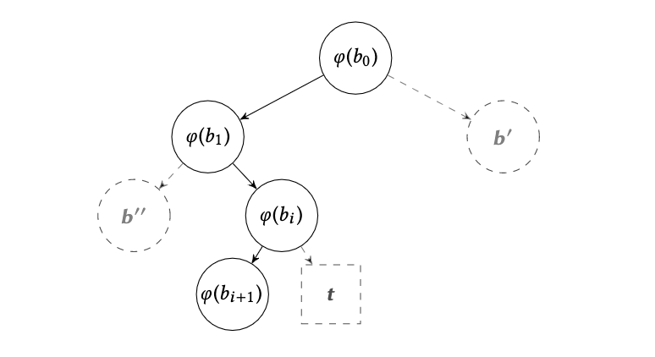
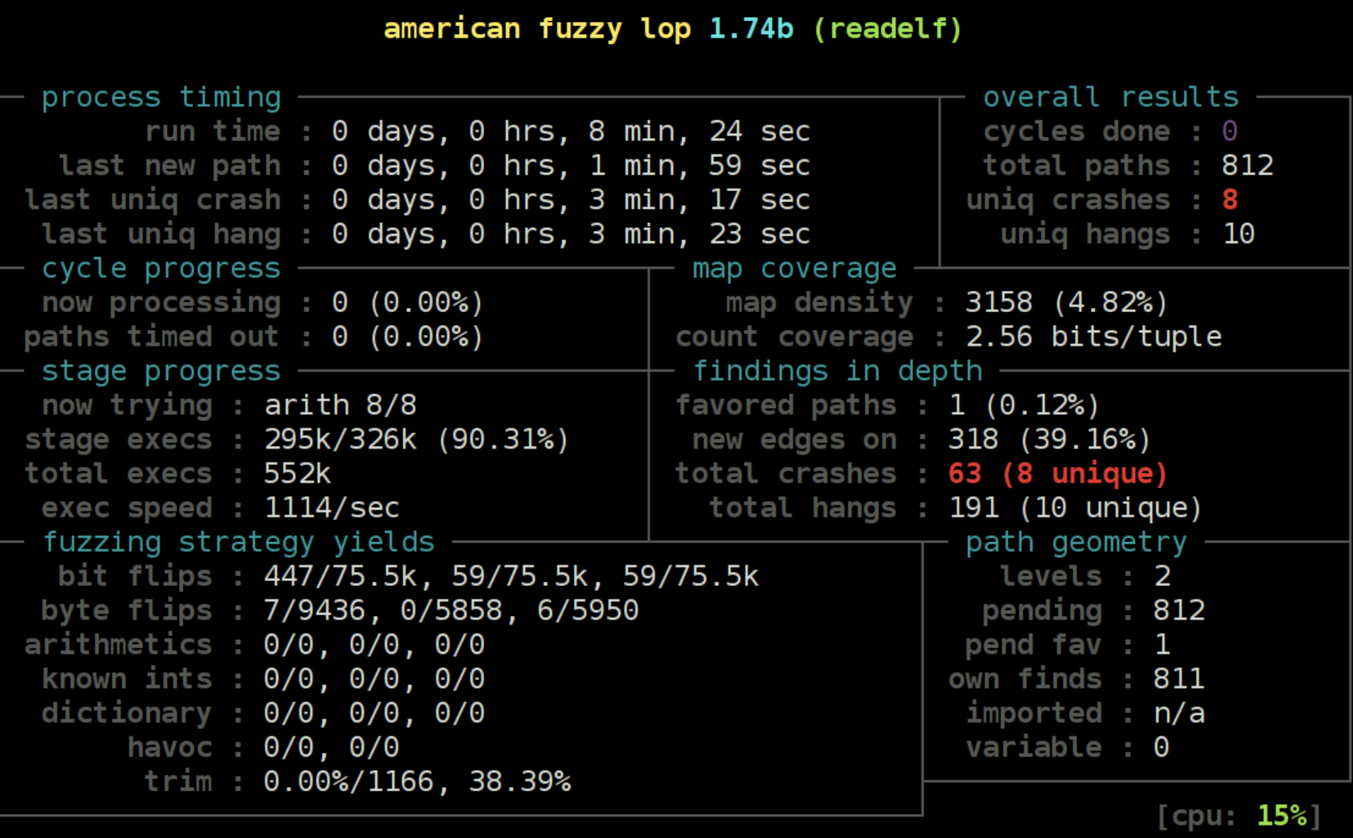
解决方案： 程序预分析+灰盒模糊测试
符号执行对局部约束审查
入口程序约束收集
预分析，生成调用图
生成种子队列
模糊测试
收集路径信息
种子分配权重
迭代
到达目标，保存输入
评估程序行为
得出测试用例
确认成功
符号执行可以较准确的指导到达目标所需种子的约束：
Π = φ(b0)∧φ(b1)∧..∧φ(bi) => Π’ = φ(b0) ∧ φ(b1) ∧ .. ∧ ¬φ(bi)
模糊测试可以在较短的时间内测试大量的输入

Slide 6
一点感悟
做好实验室的工作，这可能是未来简历里最值得展示的东西。
调研清楚再动手。
Talk is cheap.
美丽的乐园存在于奋斗者的心里。

Slide 7
一些建议
记着查看邮件
在雁栖湖可以认识各种各样的朋友，珍惜这个机会。
每天做一道题是个好策略
培养些新的兴趣可以有效拓宽人脉

Slide 8
谢谢大家！

